Slide 1
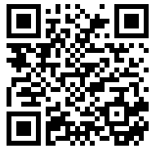
国際研究者識別子ORCID
20 Dec 2019
Nobuko Miyairi
http://orcid.org/0000-0002-3229-5662
@NobukoMiyairi

Slide 2
自己紹介
1991-1999 東京外国語大学附属図書館
2000-2002 ハワイ大学マノア校図書館情報学修士
2003-2012 Thomson Reuters（現Clarivate Analytics）
2012-2015 Nature Publishing Group（現Springer Nature)
2015-2018.4 ORCID, Inc. (APAC Regional Director)
2018.5- 学術情報コンサルタント（フリーランス）
Paper Digest（Strategic Advisor)
2019.1- World Data System (Invited Expert)
2019.4- 筑波大学（非常勤講師）

Slide 3
What is ORCID, why, and how?
ORCIDとは何か、なぜ必要なのか、どう使うのか

Slide 4
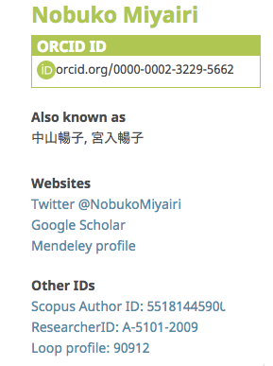
What is ORCID?
よくある名前で他人と混同されたり、結婚して姓が変わったり、アルファベットでイニシャルだけが表示されたり、綴りが違ったり・・・名前の表記で困っていませんか？
ORCIDは、研究者が生涯にわたって管理・利用できるデジタル個人識別子です。
名前や所属先が変わったり、海外で研究活動を行っても、自分の業績とプロフィールを正しくリンクできます。

Slide 5
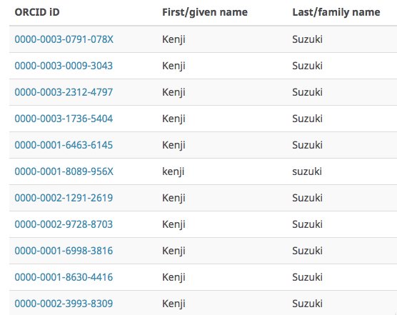
Why name disambiguation?
BEFORE
AFTER
First name
Last name
Middle name
Transliteration
By affiliation
By field
By journal
By co-authors …

Slide 6
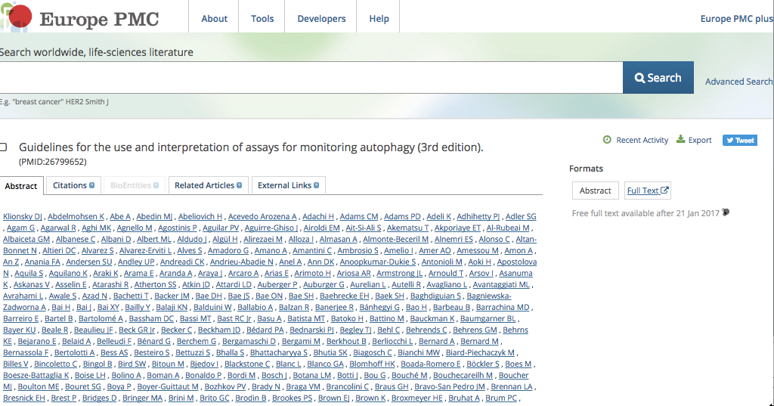
There are 38 authors whose last name is “Wang”
Notes:
http://europepmc.org/abstract/MED/26799652
https://www.ncbi.nlm.nih.gov/pubmed/26799652

Slide 7
ORCID is open
ORCIDは無料でオープンなレジストリとして、研究者に付与された識別子を公開しています。
ORCIDは、ユーザー本人による申請によってのみ発行されます。登録は無料です。
大学、研究機関、研究助成団体、学協会、出版社などのメンバーシップから活動資金を得ています。
ORCIDメンバー機関は、APIを用いてORCIDレジストリと自機関の様々なシステムを連携させることが可能です。

Slide 8
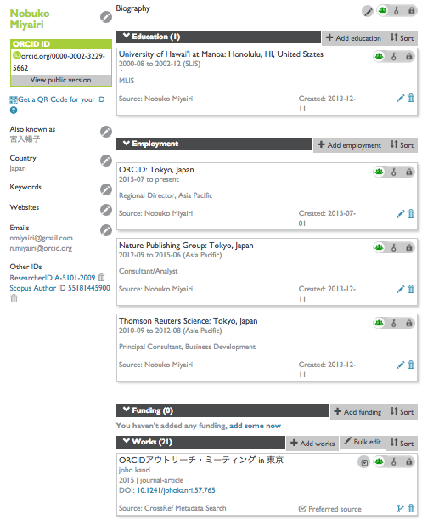
研究者はORCIDアカウントを無料で取得し、すべての情報をコントロールできます。
すべてのフィールドについて、公開・非公開を選択できます。

Slide 9
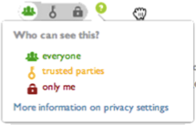
ORCID is opt-in
ORCIDを利用するには、オンライン登録が必要です。
ORCID登録者は、自身のORCIDレコード上のすべてのアイテムについて、公開・非公開を設定できます。
公開するアイテムは、ORCIDレジストリ上で誰でも閲覧することができます。
非公開としたアイテムは一般には公開されませんが、電子認証を経て、信頼できるORCIDメンバー機関に対してアクセス権限を与えることができます。

Slide 10
研究者
ORCIDレコード
基本情報
氏名
メールアドレス など
アクセス許諾管理
経歴・所属情報
研究業績・実績
論文
査読
助成金
特許 など
xxxx-xxxx-xxxx-xxxx
ORCID識別子の取得
ORCIDレコードの管理
ORCID識別子の提示と
電子認証による許諾
業績等の書き込み
ORCIDメンバー機関

Slide 11
研究者
ORCIDレコード
Basic information
Name
Email addresses etc.
Account settings
xxxx-xxxx-xxxx-xxxx
ORCID識別子の取得
ORCIDレコードの管理
ORCID識別子の提示と
電子認証による許諾
Employment:
XXX University
Source: XXX University
この研究者は当大学に 所属しています
大学
Funding:
YYY Foundation, Grant #123
Source: YYY Foundation
この研究者に研究助成金を授与しました
研究助成機関
Peer Review:
Journal ZZZ, vol. 45, 2016
Source: ZZZ Publishing
この研究者は当ジャーナルの査読をしました
出版社

Slide 12
ORCIDレコード
Basic information
Name
Email addresses etc.
Account settings
xxxx-xxxx-xxxx-xxxx
研究者
ORCID識別子の取得
ORCIDレコードの管理
Employment:
XXX University
Source: me
Funding:
YYY Foundation, Grant #123
Source: me
ORCIDを認証してデータを同期するシステムを利用せずに、自らデータ入力することは可能ですが、頻繁にアップデートすることは煩わしく、また入力されたデータは第三者の確認のない、不確かなものとみなされてしまいます。
Journal article:
Journal ZZZ, vol. 23, 2016
Source: me

Slide 13
Got many profiles already?
すべて自分で管理しなければならず、
常にアップデートするには時間と手間がかかります。

Slide 14
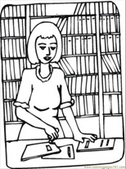
ORCID saves time
Faculty Profiles
Researcher
Funders
University Library
Publishers
研究者自身がORCID識別子を取得、
ORCIDメンバー加入機関に許諾を与えることにより、
各機関はORCIDレコードを読み書きできるようになります。
入力負担の軽減と即時アップデート

Slide 15
Authentication?
ORCIDを導入するシステムは、必ず研究者本人が「電子認証」できる仕組みを提供しなければなりません。
ORCIDの「手入力」を要求するシステムは、期待される効果がないばかりでなく、入力ミスや「なりすまし」につながります。

Slide 16
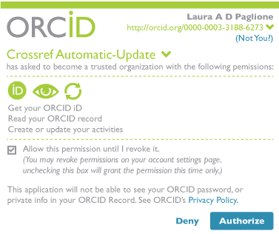
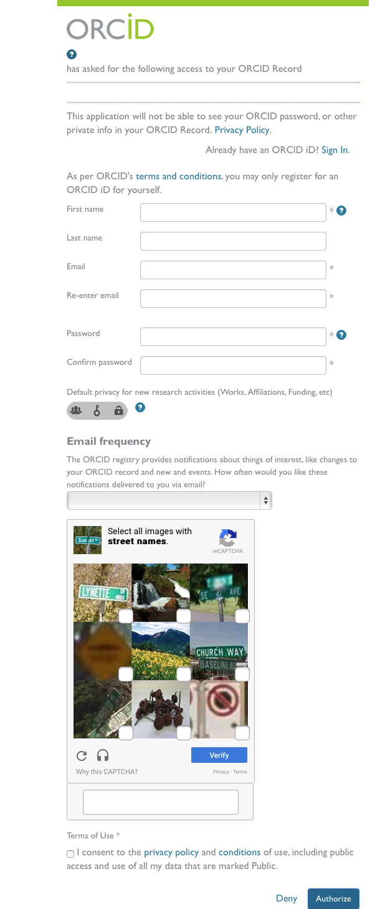
ORCID authentication
ORCID実装システムは、Oauth認証によりログインを要求します。
自分のIDしか使えません
システムはデータの読み取り・書き込みに必要な電子トークンを受信

Slide 17
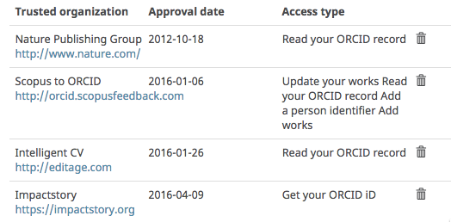
ORCID access permission
ORCIDアカウント設定画面から、いつ、どの機関に対して、何を許可したのかわかります。
一度与えたアクセス権限は、アカウント登録者がいつでも破棄できます。

Slide 18
Members build TRUST
ORCIDメンバー機関は、電子認証プロセスを経て、研究者に関する様々な情報をORCIDレジストリに追加できます。
大学が研究者の所属を保証
出版社が査読者のレビュー実績を認知
研究助成機関が研究助成金取得実績を追加
DOI付与機関が新しい論文が出るたびに著者の出版実績として自動的に追加
研究者自身によって入力された情報に加え、ORCIDメンバー機関が追加する情報が蓄積、流通することにより、ORCIDレジストリは研究者の信頼実績を積み上げるための国際基盤として機能します。

Slide 19
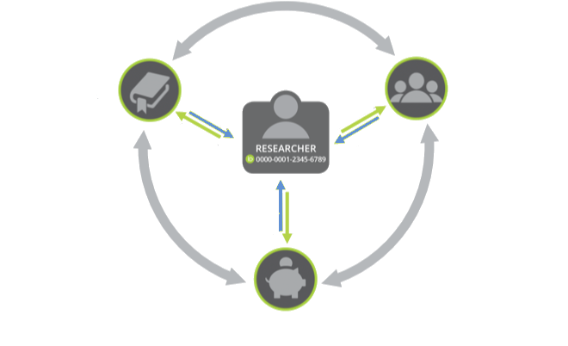
研究コミュニティ全体での活用により、データ入力負担の軽減と自動アップデートを実現
所属機関が登録した情報により 身元を確認、出版不正を抑止
出版と同時に 新たな業績として把握
出版社・ データベース事業者
所属機関IDを ORCIDと連携
書誌情報・ 査読実績を 登録
所属機関・団体
助成金獲得状況を 即時に把握
助成金獲得状況の把握、 出版メタデータへの 入力
所属・業績 データを登録
著者・査読者ID をORCIDと連携
助成金獲得 データを登録
助成金申請
過去の出版・査読実績を助成金審査時に考慮、 新たな業績の即時把握とプロジェクト評価
所属機関が登録した情報により身元を確認、 所属団体での役職等を参照
研究助成機関

Slide 20
ORCID integration examples
ORCID活用事例

Slide 21
ORCID publisher mandates
すでに多くの国際誌で投稿時のORCID入力が推奨され、義務化するジャーナルも増えています。
日本では2016年8月より日本疫学会が発行するジャーナルで代表著者のORCID入力を義務化しています。
http://orcid.org/content/requiring-orcid-publication-workflows-open-letter

Slide 22
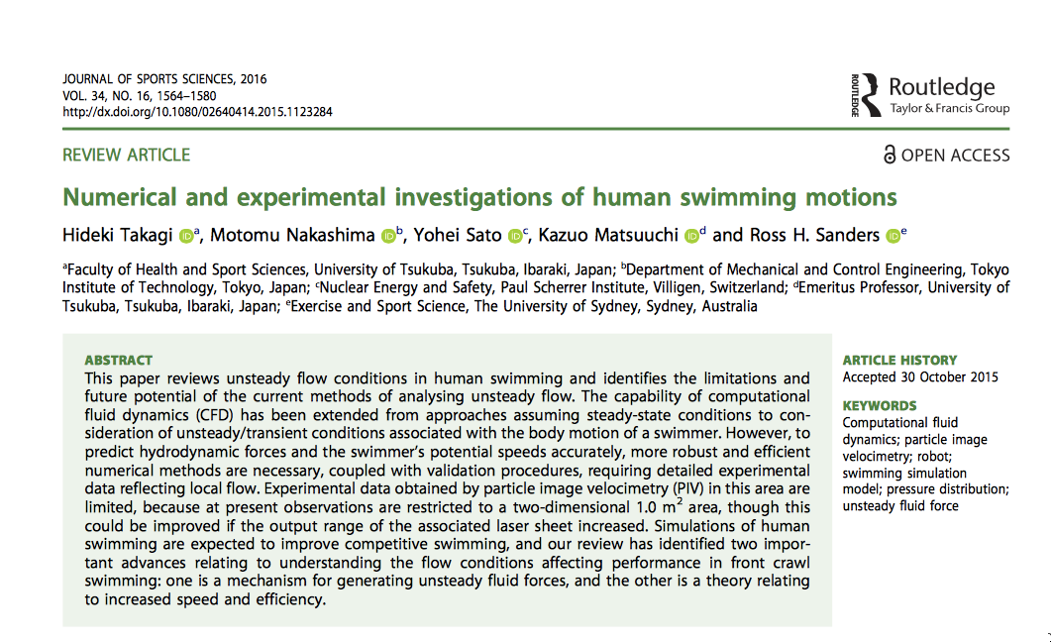
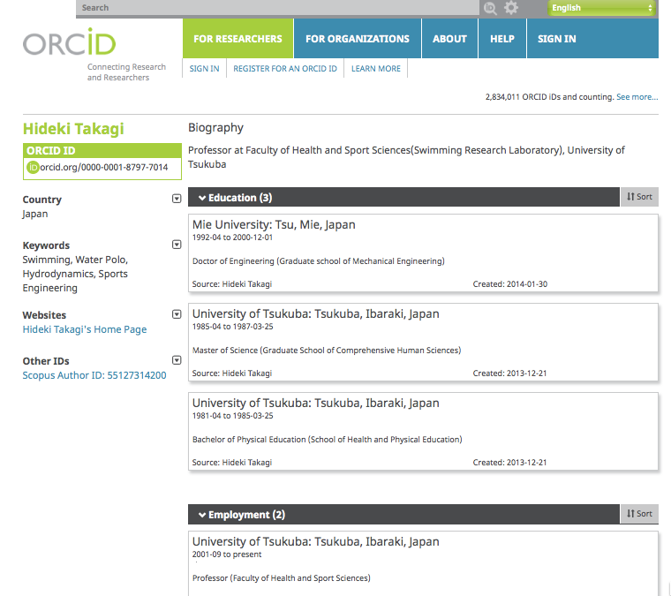
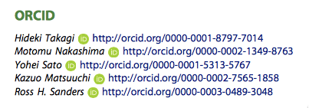
ORCID @ journal publication

Slide 23
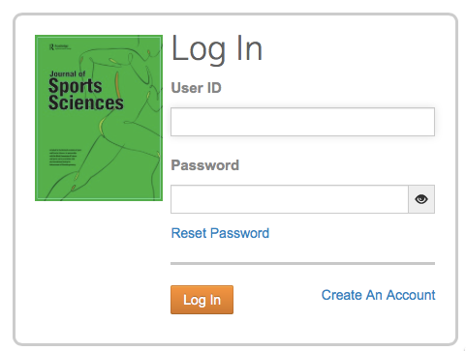
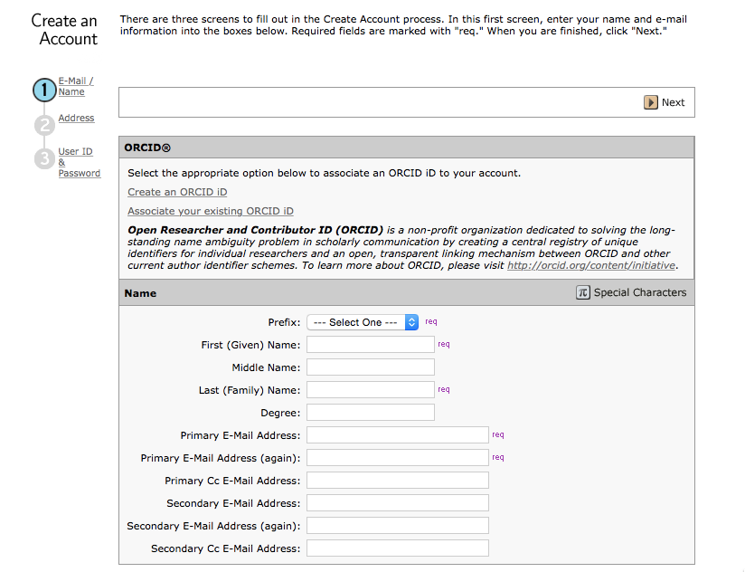
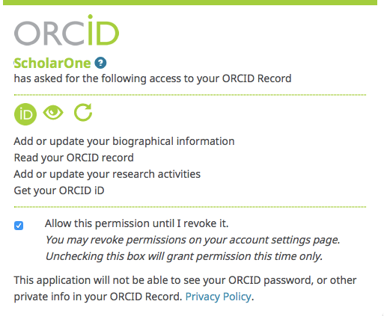
ORCID authorization
原稿投稿システム上でORCID認証を行うことによって、著者は電子メールアドレスなどの基本情報の入力を省略でき、また所属先を変更した場合など、常に最新の情報を出版社に提供できる。

Slide 25
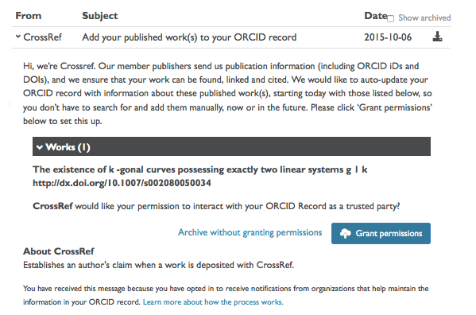
Researcher permissions
研究者は新しい出版物についてメールを受信
自身のORCIDレコードにそれを追加する許諾を電子的に発行
以降の出版物は自動的にORCIDに追加される

Slide 27
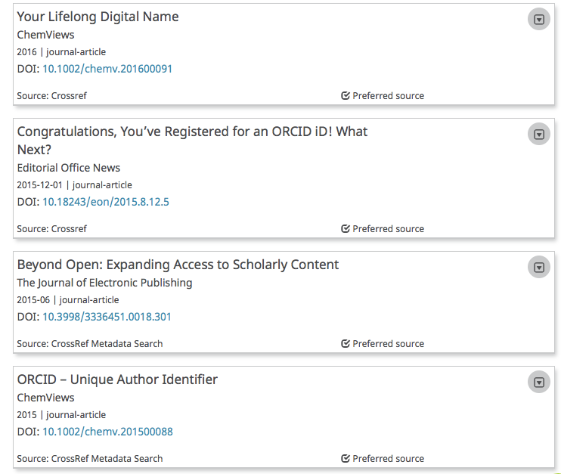
Crossrefによって 自動的に追加されたもの
過去の出版業績については、Search & Link wizardを使って簡単に追加できます

Slide 28
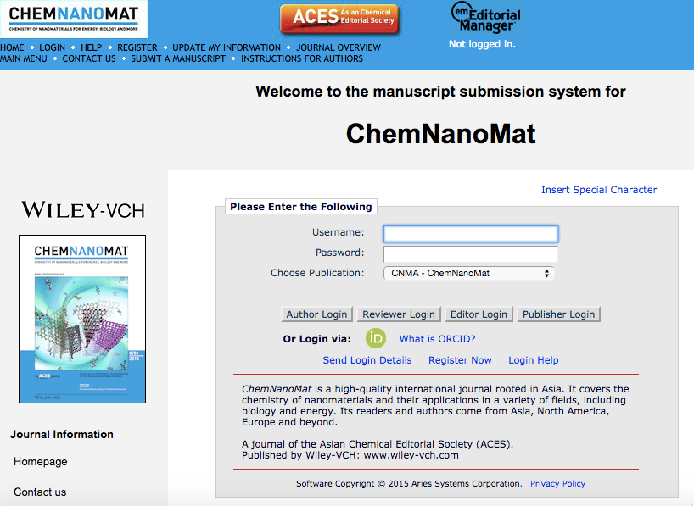
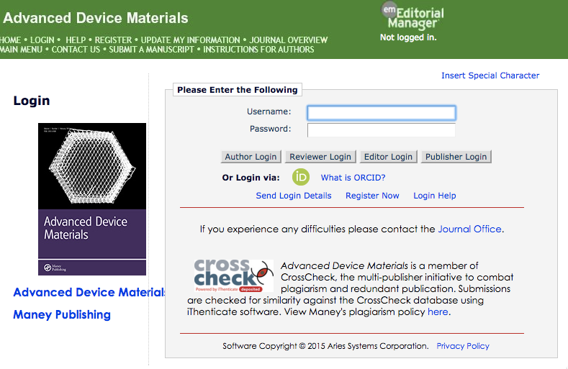
ORCID single sign-on
ログインIDとパスワードを使い分けることなく複数の出版社・ジャーナルウェブサイトへのログインが可能

Slide 29
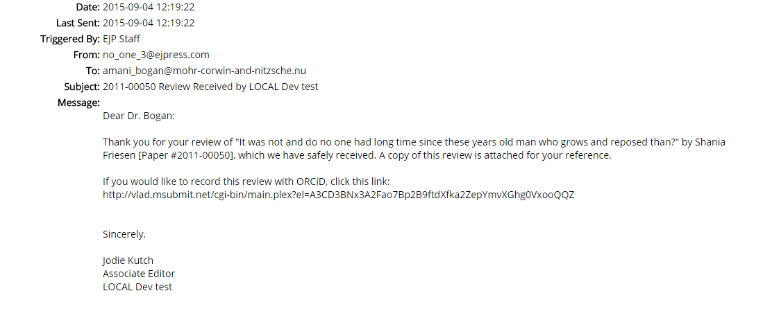
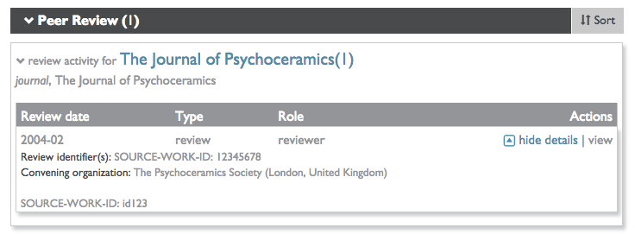
Credit peer review
査読の実績を ORCIDレコードに反映

Slide 30
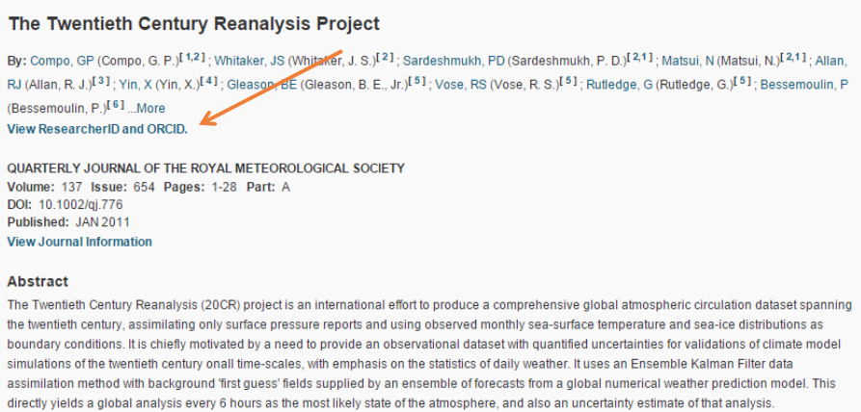
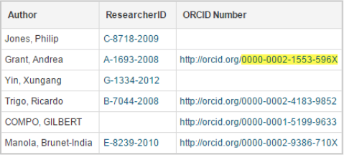
ORCID @ databases
研究者が紐付けした情報をもとに、 各種データベースもORCIDリンクを遡及的に反映

Slide 31
ORCID @ funders
研究助成金の申請時にも、ORCIDが採用され始めています。
助成金を受け取った研究者のORCIDレコードには、助成元の機関がその事実を記録＝助成金獲得の公的な証明となります。

Slide 32
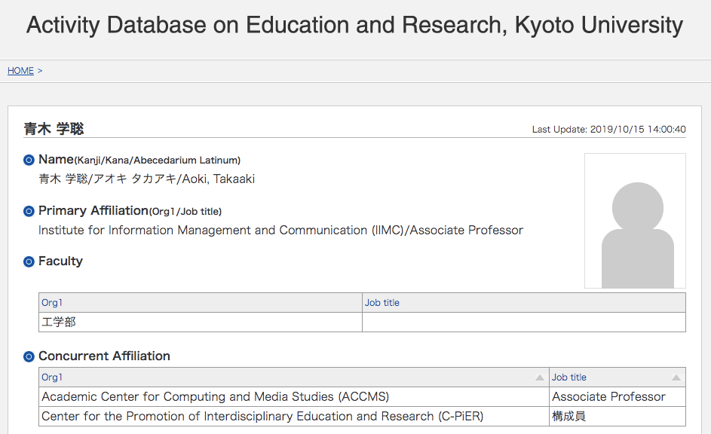
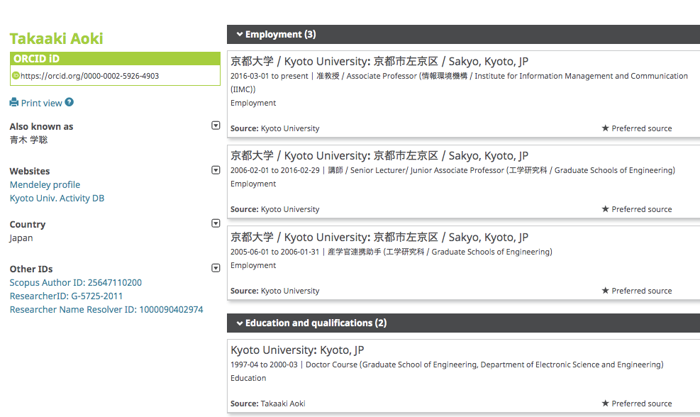
ORCID @ institutions
ORCIDメンバー機関は、自システムとORCIDを連携、研究者はどちらかをアップデートすればよい

Slide 33
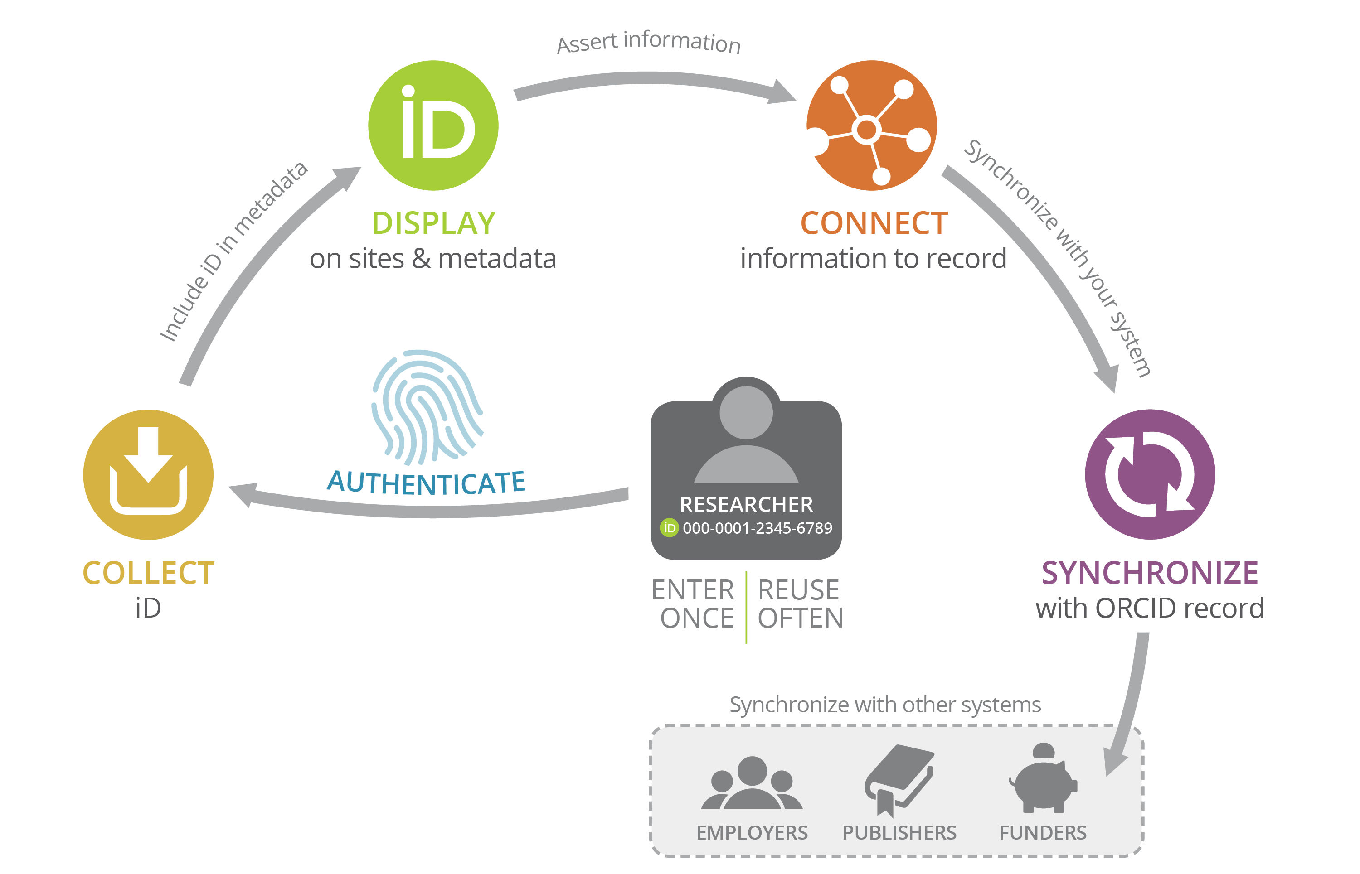
Enter Once, Reuse often

Slide 34
Who runs ORCID?
誰がORCIDを運営しているのか？

Slide 35
ORCID, Inc.
ORCID, Inc.は、世界中の研究者に一意の識別子を付与することを目的として、2010年8月に国際的・学際的な非営利団体として正式に発足しました。2012年10月よりレジストリサービスを開始。
ORCIDは、米国IRS（内国歳入庁）が501（c）（3）として規定する非営利団体として、メンバー機関の代表から成る理事会での意思決定にもとづいて運営されています。
各メンバー機関は、自ら運用するシステムにORCIDを導入し、所属研究者をサポートし、研究者の負担を軽減する学術情報基盤の構築を目指します。

Slide 36
ORCID Today
すでに世界中で760万人以上の研究者がORCIDを利用しています。（2019年12月現在、最新情報はこちらを参照 https://orcid.org/statistics）
40カ国以上から約1100機関がORCIDメンバーとして加入しています。(https://orcid.org/members)
すでに21のコンソーシアムが結成され、国・地域レベルでの取り組みが始まっています。 (https://orcid.org/consortia）
600以上のシステムがORCIDを採用し、出版社、大学・研究機関、研究助成機関、学協会などにより提供されています。
多くの国際誌で投稿時のORCID入力が推奨もしくは義務化（英王立協会、IEEE、米化学会、英化学会、Wiley、SpringerNature、PLOS、Scienceなど）
研究助成機関でも助成金申請時のORCIDを推奨もしくは義務化（Austria, Portugal, Qatar, South Africa, Sweden, UK, US, WHOなど）

Slide 37
ORCID in Japan
すでに世界中で760万人以上のORCIDが登録され、そのうち約100,000人は日本からの登録です。（2019年3月現在）
日本のORCIDメンバー機関（順不同）
科学技術振興機構、国立情報学研究所、物質・材料研究機構、自然科学研究機構、高エネルギー加速器研究機構
東京工業大学、慶應義塾大学、筑波大学、富山大学、総合研究大学院大学、京都大学、新潟大学、横浜国立大学
日本地球惑星科学連合、日本消化器外科学会、日本産業衛生学会
(株)アトラス、(株)サンメディア、(株)SRA東北
日本のメンバーによる実装例
研究者総覧SAMURAI https://samurai.nims.go.jp
東京工業大学STARサーチ http://search.star.titech.ac.jp/search.act
科学研究費助成事業DB (KAKEN) https://nrid.nii.ac.jp/ja/index/

Slide 38
FAQ
あなたはORCIDを持っていますか？登録は無料、1分しかかかりません。
ORCIDを自分で一所懸命アップデートしていませんか？信頼できるシステム（投稿先のジャーナル、コンファレンス、データリポジトリなど）でORCIDを認証して、自動でアップデートしてもらいましょう。
よくある質問：
「過去の論文は入力できる？」
「日本語は入力できないでしょ？」
「アシスタントに入力を手伝ってもらいたい」
「Researchmapがあれば大丈夫？」
「TRIOSとの連携は？」

Slide 39
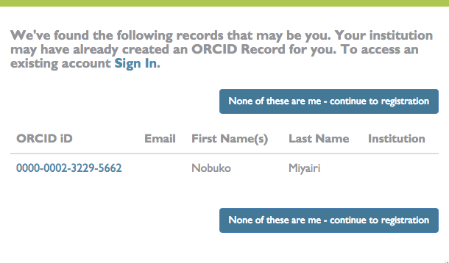
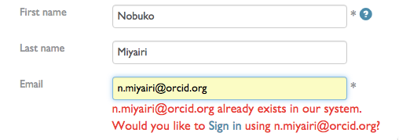
Do I have ORCID already?

Slide 40
ORCIDサポート
ORCIDについて、まだよくわからない・・・
よくある質問はほとんどこちらで解決 https://orcid.org/help
それでもわからない場合
大学で尋ねてみる（窓口はどこ？）
Twitterでつぶやいてみる
ORCIDに詳しい人にきいてみる

Slide 41
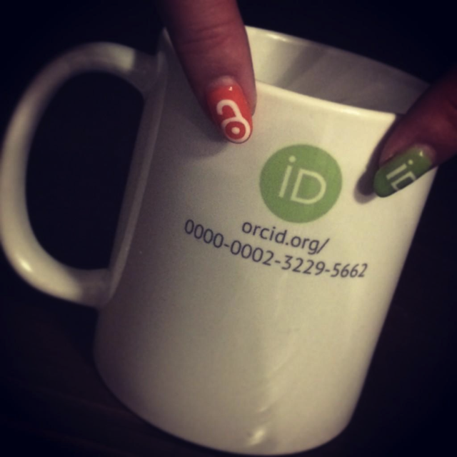
THANKS!
Nobuko Miyairi
nobuko@miyairi.info

